Slide 1
9.22

Slide 2
SmartContract Verification
Formal verification for Correctness
Vulnerability Detection for Security Assurance
Theorem Proving
Model Checking
Symbolic
Static Analysis
Fuzzing
F* translation
TFV-Isab/HOL
EtherTrust
VeriSol
VeriSolid
Oyente
Smack
Securify
Gasper
SmartCheck
Slither
Mythril
ContractFuzzer
ReGurd
已进行过实验
已读过论文

Slide 3
合约漏洞检测系统（低FP、低FN）
目标：
低FN（漏报率）
swc-100
目标：
低FP（误报率）
智能合约
结果
源码级别
一级结果
swc-101
二级结果
静态分析工具
（初检）
动态分析工具
（复检）
swc-107
（重入漏洞）
最好情况
结构级别（补充）
重入漏洞检测器
AST树
转换器
swc-136
可插拔
CFG图
模块化
以太漏洞种类
以太坊操作码
Z3求解器
模拟EVM

Slide 4
两级分层模型思路
高误报率
静态分析工具
相对较低
的漏报率
运行时间短
检测速度快
slither为例
智能合约
漏洞扩展性强
漏报率
必须低
误报率
尽可能低
检测能力受限
必须准确
动态分析工具
检测时间长于静态检测时间
漏洞针对性强
oyente为例
低误报率

Slide 5
模拟EVM改进思路

Slide 6
9.26

Slide 7
现有数据集
ERC-20合约集
431
合
约
库
未标注
论文实验数据集
4K
Delegatecall
197
已标注
整数溢出
275
1096
重入
274
时间戳依赖
350

Slide 8
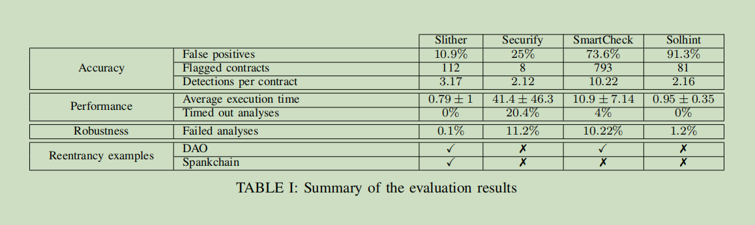

Slide 9
10.14

Slide 10
智能合约检测系统单一应用架构
基础信息模块
代码编辑模块
界面风格模块
工具配置模块
报告下载模块
基础信息模块
编辑器模块
应用层
正在进行时
1周
漏洞信息模块
数据可视化
代码检测模块
代码上传模块
服务层
历史数据获取
代码静态分析服务
代码动态分析服务
以太坊实时数据监控服务
未来
2.5周
MySql数据库
MongoDB
网络API
数据层

Slide 11
系统可能存在的问题、挑战
误报带来的两种可能性
动态分析模块无法检测所有可能存在的合约漏洞
模糊测试等技术无法产生漏洞的具体存在，只能产生crash
分析工具的内部逻辑耦合度较高，提取出单一检测器难度大
SWC漏洞并没有与时俱进，按照SWC划分漏洞不具有通用性
实际：无漏洞
系统：有漏洞
实际：漏洞A
系统：漏洞B
例如：过时的编译器版本
Regurd
ContractFuzz
将Slither工具作为默认的静态分析工具（FP约为10%）
默认接受
因为有部分的合约漏洞不属于运行时错误，属于编译时错误
Oyente、Mythril等少部分动态分析可以产生漏洞的具体信息，可由用户自行选择检测器
将工具作为系统的整体进行开发，代价是系统臃肿
后续可以采用SWC+CWE两种划分形式
相应的可能存在的解决办法
CWE：
common weakness enumeration

Slide 12
10.18

Slide 13
Vulnerability Detection for Security Assurance
Symbolic
Static Analysis
Fuzzing
Oyente
Smack
Manticore
Echidna
Gasper
SmartCheck
Slither
Securify
Solhint
EtherTrust
Mythril
ContractFuzzer
ReGurd
sFuzz
solAnalyse

Slide 14
oyente工具可以检测的漏洞
EVM Code Coverage
Parity Multisig Bug2
Integer Underflow
Integer overflow
Calstack Depth Attack Vulnerability
TImeStamp Dependency
Re-Entrancy Vulnerability
总结
规则：
1.存在for循环
2........
3..............
规则：
1.存在运算
2.未收约束
3.条件语句判断
规则：
1.block.timestamp的调用
2.实际使用
3.改变资产转移操作
规则：
1.存在运算
2.未收约束
3.条件语句判断
规则：
1.call.value调用
2.资产转移
3.函数参数
4.修饰符

Slide 15
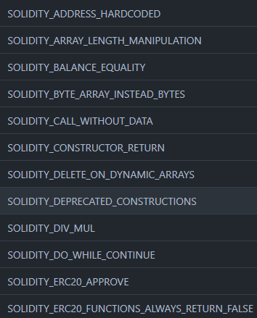
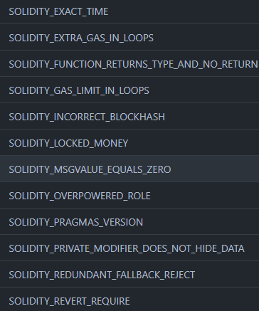
SmartCheck工具可以检测的漏洞
43

Slide 16
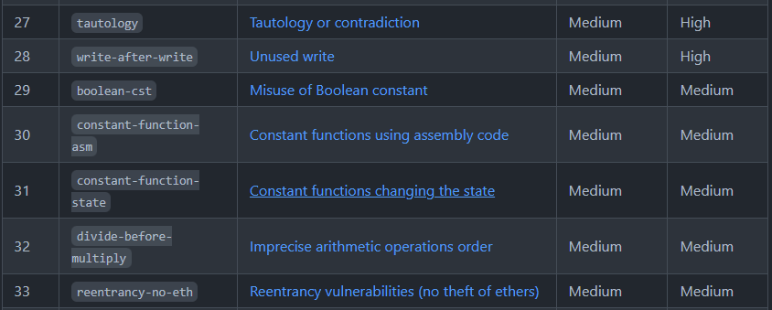
SmartCheck工具可以检测的漏洞
74
危害级别：low
危害级别：medium
危害级别：high
危害级别：提示性、优化性
13
20
19
22

Slide 17
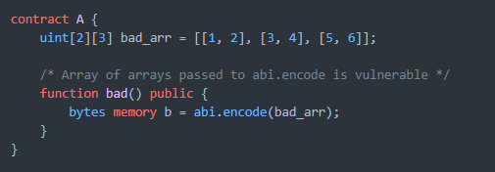
检测漏洞数量多于SWC的原因
默认函数可见性
SWC-100：
未声明可见性
默认状态变量可见性
..........
[[1, 2], [2, 3], [3, 4]]
使用abi.encode
低编译版本
solc version
compiler bug

Slide 18
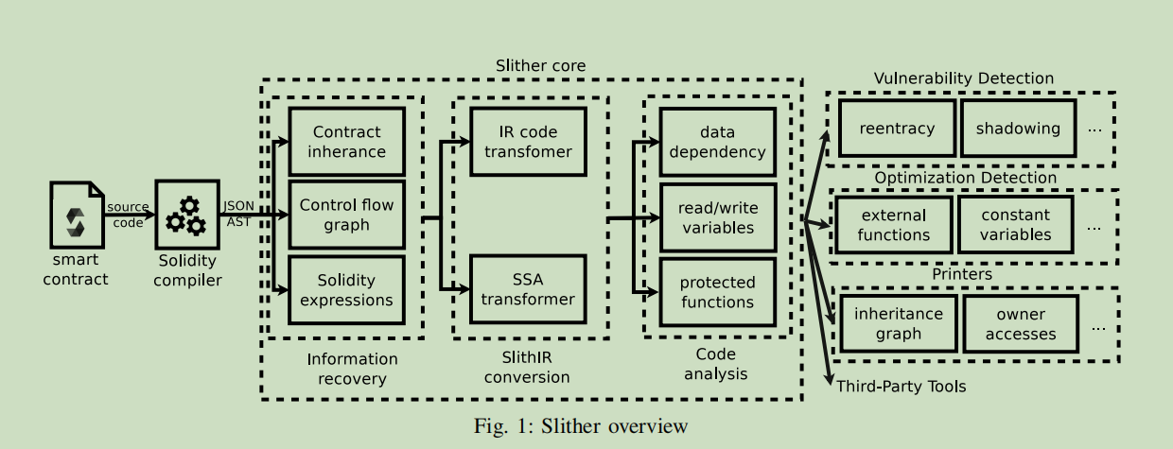

Slide 19
SmartCheck
AST
Xml
XPath路径匹配
默认变量名
AST transfrom
时间戳依赖
默认存储位置
slither
AST
slither
IR
code
analysis
。。。
AST
单节点正则匹配
默认变量名
姣童
时间戳依赖
未经检查返回值

Slide 20
AST
code
匹配
默认变量名
姣童—2代
时间戳依赖
未经检查返回值
引入规则定义
交付
Antlr
生成
代码可识别的扫描流程
优
点
1.需要两个输入针对性较强，其中之一是规则文档，定义了如何去扫描代码块。
2.扩展性好，如果有其他漏洞被发现，可以直接定义规则来运行
3.可改进，当一个规则产生的效果不好，可以改进规则文件，从而改变代码匹配操作流程

Slide 21
缺
点
1.效果的好坏直接取决于规则定制的好坏
2.没有执行的情况下只能根据代码、控制流程、变量引用等操作判断文件
3.某些简单的错误不需要
难
点
1.如何定义规则语法
2.代码对规则的普适性执行如何实现

Slide 22
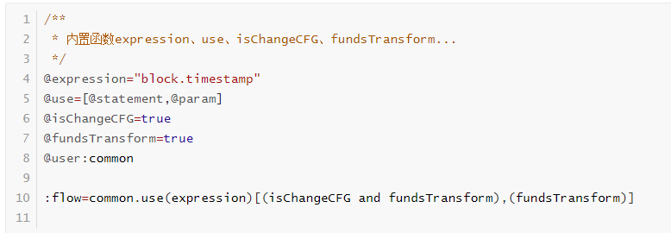
规则：
1.block.timestamp的调用
2.实际使用
3.改变资产转移操作

Slide 23
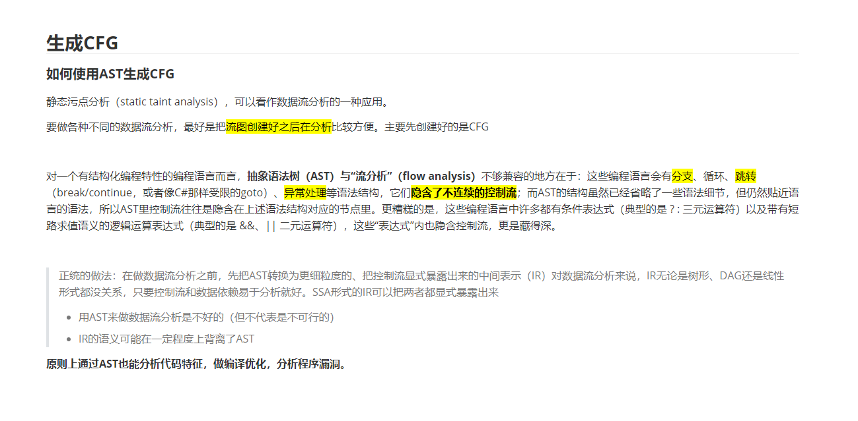
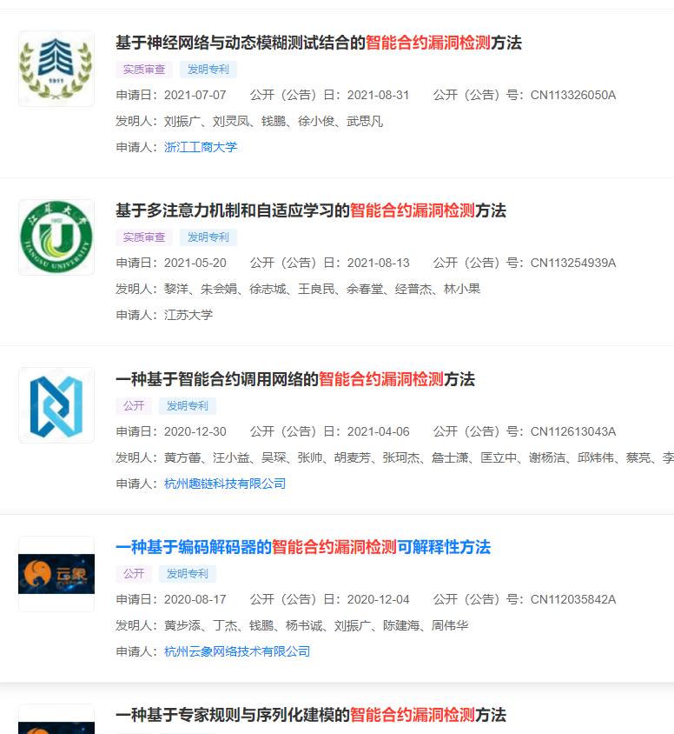
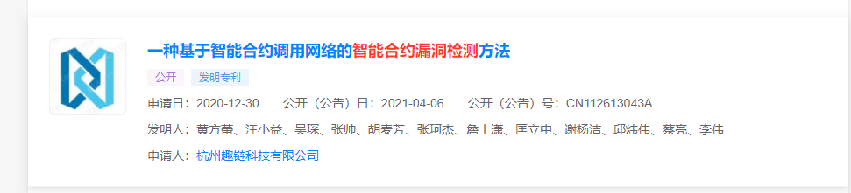
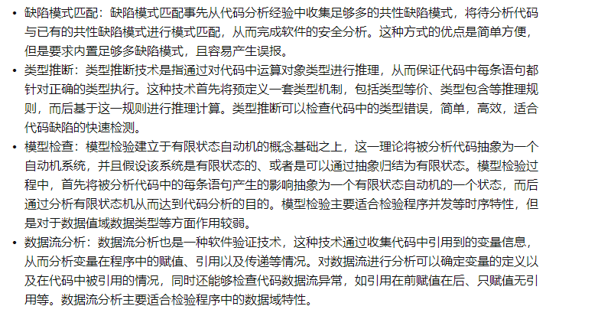
目前，形式化验证与静态分析漏洞检测工具中
存在大量的误报；符号执行检测工具中存在路径爆
炸引起的漏报以及符号执行漏洞检测工具漏洞检
测项最少；污点分析检测工具中存在检测时间开销
大且无法检测逻辑方面的漏洞等问题，模糊测试检
测工具相对于其他漏洞检测工具，检测开销小且简
单高效、误报 率 低，可 以 检 测 出 逻 辑 方 面 的 安 全 漏
洞，但由于现 有 的 模 糊 测 试 工 具 未 能 达 到１００％的
路径覆盖 率，会 产 生 部 分 漏 报。为 此，提 出 以 下 两
点研究方向。
利用人工智能技术来增强智能合约安全的漏洞检测方式
https://github.com/sec-bit/awesome-buggy-erc20-tokens

Slide 24
10.25

Slide 26
阅读新旧论文
sFuzz: An Efficient Adaptive Fuzzer for Solidity Smart Contracts
Slither: A Static Analysis Framework For Smart Contracts
Manticore: A User-Friendly Symbolic Execution Framework for Binaries and Smart Contracts
拜读Slither , Oyente源码
Slither
Oyente
对姣童-智能合约检测系统漏洞修复,测试
选项缓存问题:下次开启程序时默认使用浏览器缓存的检测工具选项,并非用户选择.
发现新问题:后端代码为全路径名,不适合作为软件包.
主要针对Slither+Oyente动静态统一系统准确度做判断

Slide 27
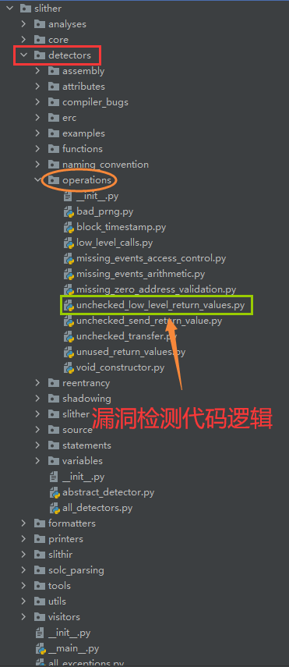
analyses
S
l
i
t
h
e
r
statements
detectors
variables
reentrancy_no_gas.py
slitherIR
reentrancy
reentrancy_event.py
solc-parsing
.....
.......
core
...

Slide 28
姣童-智能合约检测系统漏洞修复,测试
选项缓存问题:下次开启程序时默认使用浏览器缓存的检测工具选项,并非用户选择.
发现新问题:后端代码为全路径名,不适合作为软件包.
主要针对Slither+Oyente动静态统一系统准确度做判断
实验数据集：已标注的智能合约集中的部分时间戳依赖数据集
暴露出的问题
Slither对标注过的合约检测效力良好，但Oyente对标注过的合约检测效力不够好
可能性1
可能性2
合约标注的手段有问题
oyente不适合检测时间戳依赖漏洞
没有发生资金流失、
函数没有被调用
内置z3求解器，需要提供一个约束给表达式求解，可能约束对于时间戳依赖的适配性不好

Slide 29
ABI文件
信
息
获
取
引
擎
字节码文件
智能合约
等待扫描的信息集
操作码文件
AST树
结果
流程
执行
引擎
函数调用图
。。。
语法转换引擎
规则语法
Antlr框架
程序扫描逻辑
代码可识别的扫描流程
数据依赖关系
函数调用关系
基本块关系
。。。

Slide 30
ABI文件
智能合约的接口描述，描述了字段名称、
字段类型、方法名称等
信
息
获
取
引
擎
字节码文件
主要用于生成操作码，和获取auxdata
操作码文件
智能合约在EVM中的可执行操作码
AST树
树形结构表示的程序，可以从中收获信息
函数调用图
获取函数之间的调用关系
。。。

Slide 31
11.1

Slide 32
图书Dapp
项目意义
图书在链上的所有者证明使得知识产权得到了应有的保证,任何关于该图书的流转,借阅,下架购买等都严格的遵循作者受益,让盗版无处遁形
基础信息模块
代码编辑模块
增加图书
发表自己图书
xxxxx
用户信息
图书分类
应用层
删除图书
查询图书
借阅图书
xxxxx
服务层
solidity智能合约
以太坊世界状态
数据层

Slide 33
拍卖Dapp
项目意义
任何被拍卖的产品所包含的流转信息,藏品历史价格,收藏家关系都会在链上存储,让不法分子寄希望于藏品洗钱的念头破产,切实保护好纳税人应有的权益.
基础信息模块
代码编辑模块
拍卖产品信息
xxxx
xxxxx
应用层
查询历史拍卖
规定时间竞价
xxxxx
xxxxx
服务层
solidity智能合约
以太坊世界状态
数据层

Slide 34
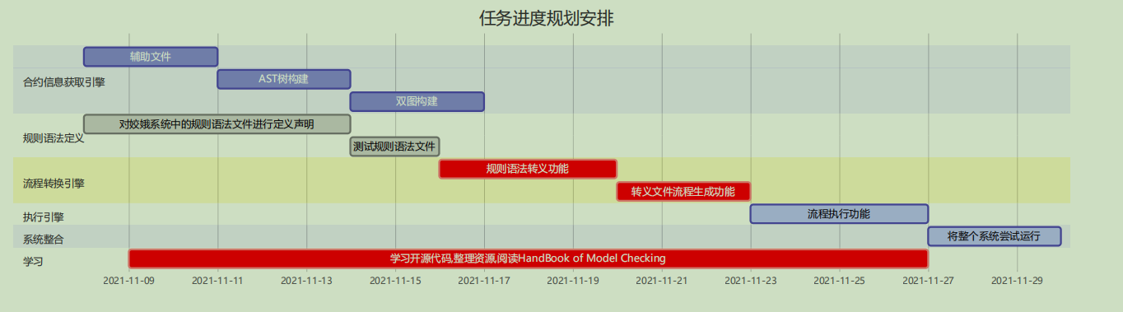
规则语法文件定义进度
辅助文件工作
AST树构建
问题
规则语法定义初版1.0
经调研发现Python库compile库可以实现从源码到辅助文件的转化,但是java暂时没有找到,Python的转换示例已经实现.
经调研发现java的maven库可以使用框架对源码进行转化
选定java语言作为基础实现语言,有些功能java的maven库中找不到,需要自己简单实现.

Slide 35
规则语法定义初版1.0
规则语法定义初版1.0
规则语法定义初版1.0
规则语法定义初版1.0
规则语法定义初版1.0

Slide 36
11.19

Slide 37
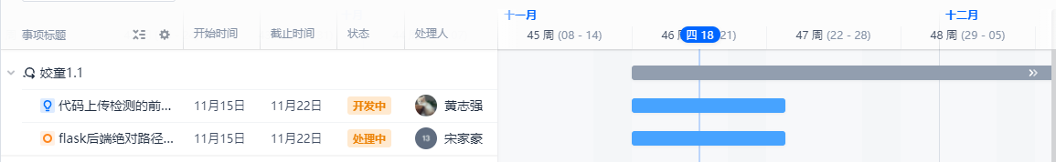
创建腾讯云服务器和域名,将姣童1.0系统上传至云服务器(http://110.40.151.53),
最终采用B/S架构编写未来迭代版本.未来版本希望采用springboot作为技术栈
姣童系统架构敲定
姣童系统迭代计划开启
姣娥工具雏形实现
已初步实现规则文档中的三种规则的定义,以及在slither代码中
新起一个模块,该模块用于执行基于规则输入的漏洞检测

Slide 38

腾讯云服务器
提供在线智能合约
漏洞检测服务
thekingshun.xyz域名

Slide 39
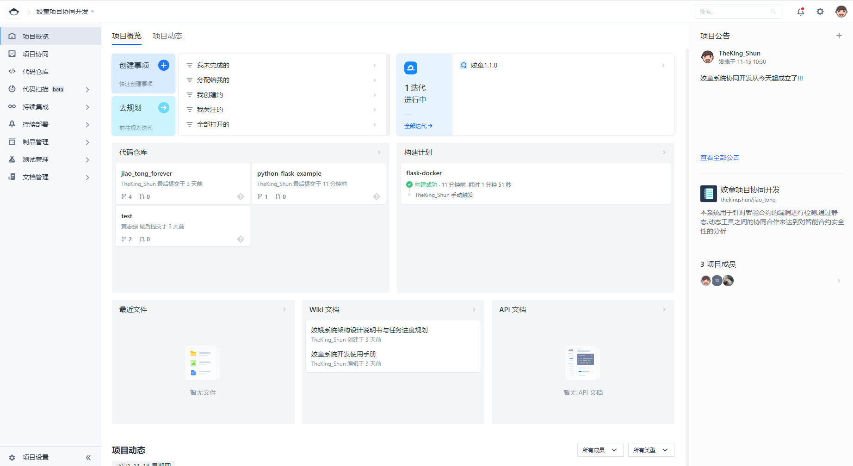
https://thekingshun.coding.net/p/jiao_tong/

Slide 40
语法转换引擎
流程执行引擎
规则文档
利用Python解析为一个检测器
注册为Slither的漏洞检测器
运行注册后的漏洞检测器
检测并生成结果
在代码中添加检测器可行,但耦合度太高,不易后期的更改,与时俱进能力弱,代码量大.
为什么不选择在Slither中直接添加代码检测器?
采用添加检测器的手段对用户专业要求高,灵活性弱,自定义能力不如规则文档形式强
有现成的解析库,只需要按照
自己的逻辑解析即可
结构庞杂,需要写成树的形式.
XML形式
文档形式
规则文档形式及其优劣
自定义文档语言
结构会简单很多,易读性强,
用户友好,体验更强
需要自己编写解析库
简简单单的就扩展了功能,将扩展的逻辑交给程序
优劣
???

Slide 41
12.05

Slide 42
基于元操作的规则模式开发进度汇报

Slide 43






姣童智能合约漏洞检测系统
姣童智能合约检测系统采用静态-动态相结合的两极分层架构,目的就是为了让智能合约更加安全
让资产确实的掌握在用户手中!
便捷式
多工具
高盾护
采用Docker封装整个项目架构,
使得系统可以在任何支持
Docker的服务器上运行
姣童现支持三种静态分析工具
一种动态分析工具,未来还在不断的
更新系统的工具包
在合约上链前,采用安全设计模式,
对合约添加安全开关,结合系统的
主网实时监控服务自动关停合约服务
实时监控
强灵活
低开销
实时观察通过系统上传到主网的
合约状态对,合约的安全性进行评级
必要时向用户提供反馈
针对Solidity版本更新迭代问题提出改善:
用户通过灵活的xml标签语言描绘新漏洞特征
通过转换引擎,分析引擎得到扫描结果
系统开销极小,系统不占用
太多的系统内存.

Slide 44




结合符号执行(Oyente)的新想法
符号执行 （Symbolic Execution）是一种程序分析技术，
它可以通过分析程序来得到让特定代码区域执行的输入
动态符号执行
使用了具体执行和符号执行,综合了具体执行和经典符号执行的优点
经典符号执行
选择性符号执行
并不真实地执行,而是基于解析程序,通过符号值模拟执行;
可以对程序员感兴趣的部分进行符号执行,其他部分使用真实值执行

Slide 45




结合符号执行(Oyente)的新想法
结合符号执行(Oyente)的新想法
想解决的问题 :
符号执行路径爆炸问题,并行化重复路径问题
得到启发的概念 :
选择性符号执行
Master合约检测
符号执行
Master
Slaver合约检测方式B
其他检测方式
RAW
Function Call Graph
Slaver
Slaver
Slaver合约检测方式A
共享的原始合约字段

Slide 46
经典符号执行、动态符号执行和选择性符号执行
.经典符号执行并不真实地执行,而是基于解析程序,通过符号值模拟执行;
动态符号执行结合使用了具体执行和符号执行,综合了具体执行和经典符
号执行的优点,
并出现了混合执行(concolicexecution)[５]和执
行生成测试[９Ｇ１０]两种符号执行技术;
选择性符号执行可以对程序员感兴趣的部分进行符号执行,其他部分使用真实值执
行,代表工具为 S２E
[１２]

Slide 47
12.13

Slide 48
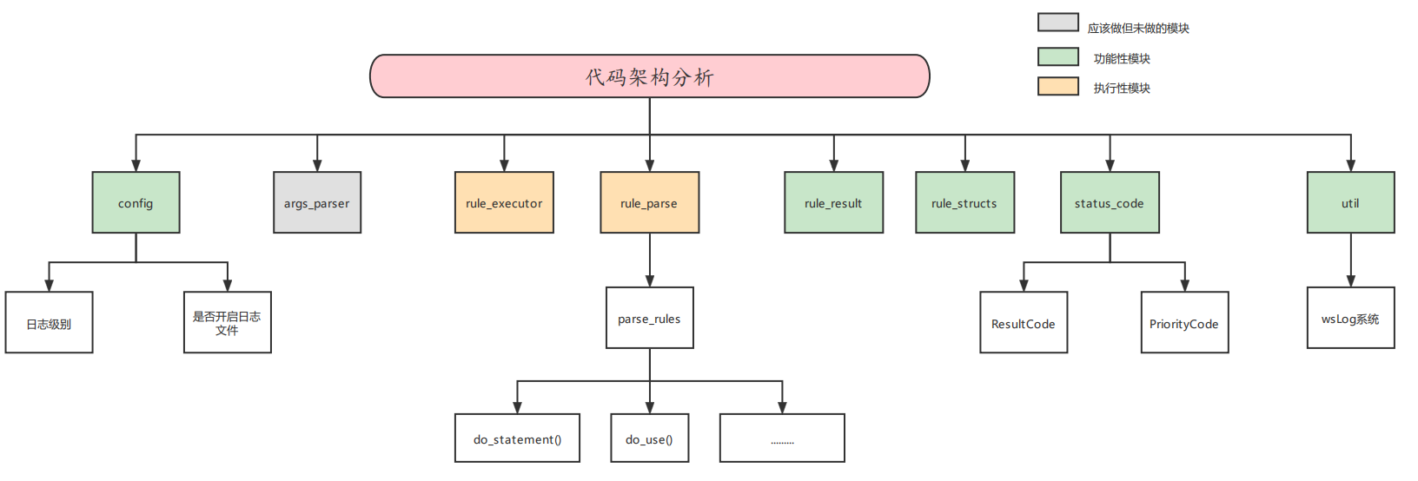

Slide 49
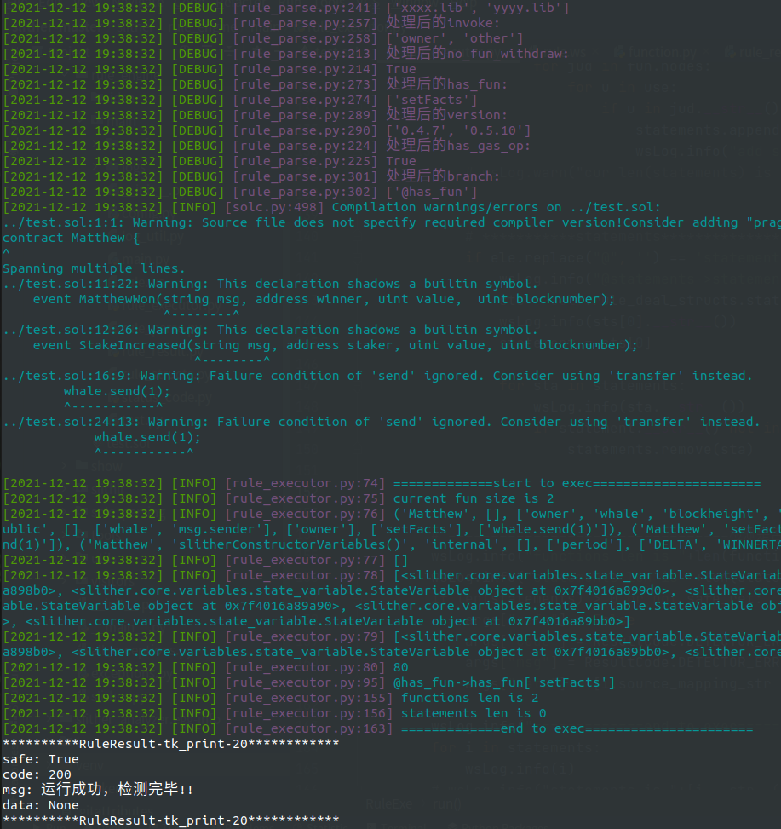
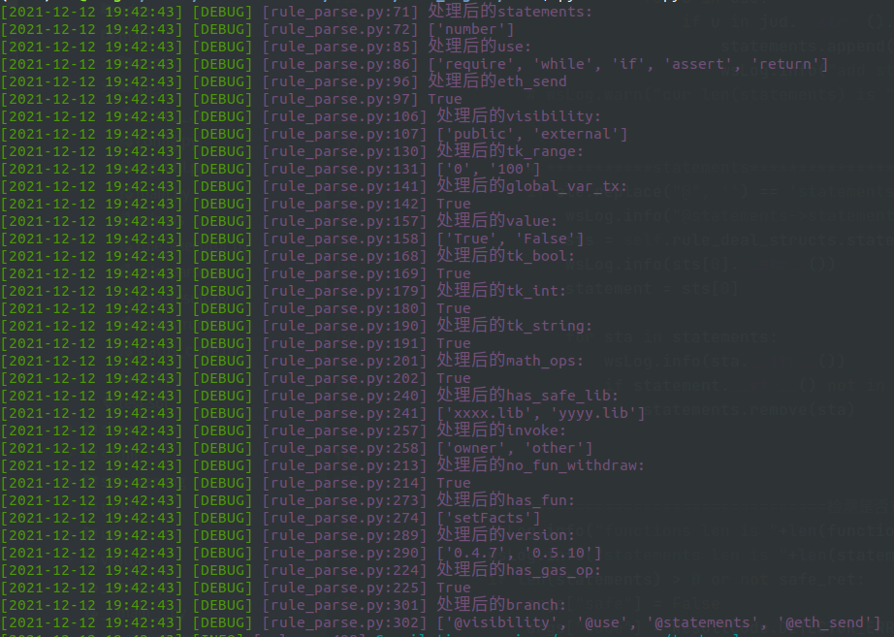
解析器debug

Slide 50
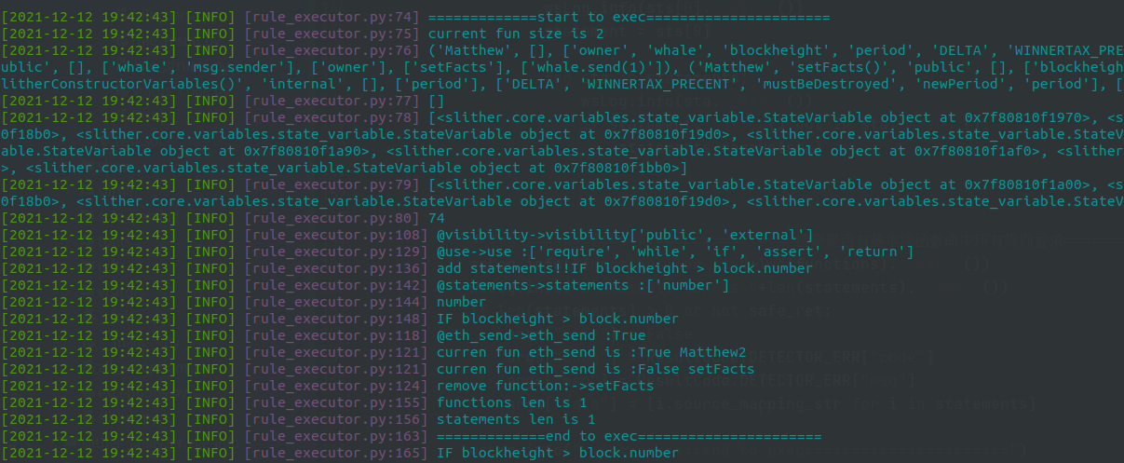
执行器debug

Slide 51
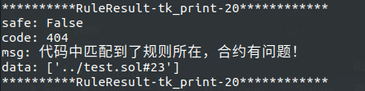
结果集输出

Slide 52
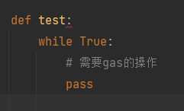
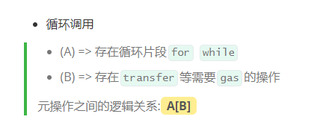
小问题
规则标准
问题一:基本块问题
函数基本块A
规则标准
如果选择函数作为基本块(作用域),
会导致这样的问题:
slitherIR node 包含一种类似AST的
嵌套结构
规则标准
函数基本块B
规则标准
规则标准
问题二:逻辑转换问题
branch:=@visibility[@use[@statements] && @eth_send];
现有实现方式:从前至后顺序将满足的条件逐层缩减
理想实现方式,在解析过程中将优先级确定

Slide 53
